Slide 1
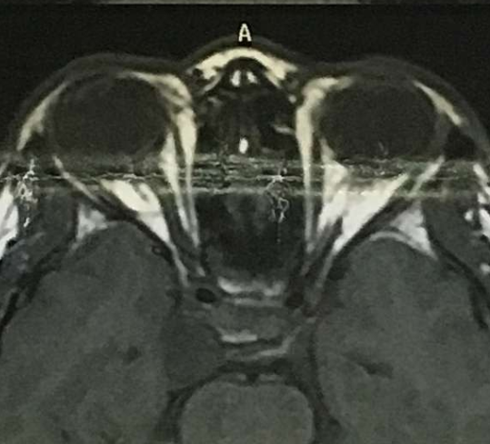
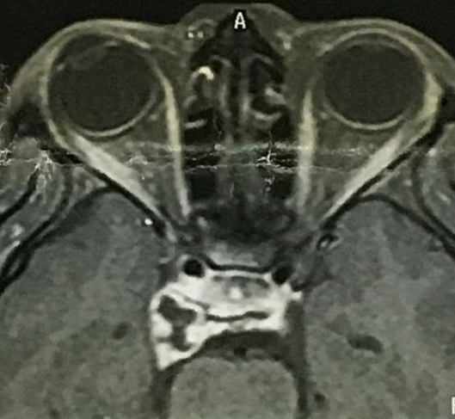
Síndrome do seio cavernoso secundária a Encondroma: Relato de Caso
Tai, F. R. K.¹; Brito, G. T.¹; Zangarini, V. H. Q. ¹; Yamamoto, F. Z. ¹; Negrão, J. V. R. T ¹; Ejzenbaum, F.²
Residente do Departamento de Oftalmologia da Irmandade da Santa Casa de Misericórdia de São Paulo
Presidente da Sociedade Brasileira de Oftalmologia Pediátrica, Presidente do Centro de Estudos Oftalmologicos Jacques Tupinambá, Chefe do Setor de Neuroftalmologia da Santa Casa de São Paulo, Assistente do Setor de Estrabismo da Santa Casa de São Paulo
INTRODUÇÃO
Anatomo Patológico:
Neoplasia mesenquimal matura com proliferação de células pequenas com caracteres de condrócitos, circundadas por matriz cartilaginosa hialina com focos de calcificação - Encondroma
Imuno-Histoquímica:
Marcadores: EMA+, CD99+ e Ki67–
compativel com lesão osteocartilaginosa com componente mixóide
Tratamento:
Craniotomia Pterional direita com exérese de lesão do seio cavernoso
Fisioterapia motora
Seguimento Ambulatorial em programação de cirurgia para correção de estrabismo
Objetivo: Descrever um caso raro de Síndrome do seio cavernoso secundária Encondroma.
RELATO DE CASO
L.V.G.A, 17 anos, Sexo Feminino, Parda, Natural de SP
Antecedentes: NDN
Queixa: Cefaleia unilateral direita e pulsátil com 2 episódios semanais e intensidade 10/10 que melhorava com analgésicos. Referia visão dupla e pálpebra direita caída associada ao quadro.
Exame Oftalmológico:
Acuidade Visual com correção:
OD 20/40 OE 20/20
Reflexo Pupilar :
Fotomotor OD - / OE +
Consensual OD - / OE +
Redução da sensibilidade do Trigêmeo a direita (V1, V2)
Biomicroscopia e Fundoscopia – Sem Alterações
Exames Laboratoriais:
25-Hidroxivitamina D, FAN, Anti Cardiolipina IgG e IgM, Anticorpo contra receptor de ACH, Hemograma, Função renal e Eletrólitos normais
Exames de Imagem:
RM de Crânio - Lesão expansiva sólido cística com realce ao contraste, na cisterna supra-selar a direita em contato com seio cavernoso
DISCUSSÃO
Encondroma é um tumor ósseo benigno de crescimento lento. Representa 0,1 a 0,3% de todos os tumores intracranianos e ocorrem com maior frequência na região paraselar. Apesar de raro, pode cursar com acometimento de III nervo e outras estruturas presentes no seio cavernoso. Esta paciente apesar do tratamento cirúrgico não apresentou melhora da paralisia de III sendo atruibuído por provável cronicidade do quadro.
-3
XT40Δ
-4
-3
CONCLUSÃO
Figura 1 – Movimentação Ocular Extrínseca
Encondromas no seio cavernoso são lesões benignas raras com crescimento insidioso. Devido à grande quantidade de diagnósticos diferenciais em quadros de paresia de III o conhecimento deste tumor é de suma importância dado a possibilidade de cura através de remoção cirúrgica radical.
Bibliografia
Abdelhamid K, Camras LR, Nijensohn EM, Rosseau GL, Cerullo LJ. Intracranial chondroma arising from the cranial vault: CT and MR appearance. J Comput Assist Tomogr. 1996;20(4):556- 558.
Aoki A, Mori K, Tajima A, Maeda M. Sellar chondroma - case report. Neurol Med Chir (Tokyo). 1999;39(12):870-874. doi: 10.2176/nmc.39.870.
Bonneville F, Cattin F, Marsot-Dupuch K, Dormont D, Bonneville JF, Chiras J. T1 signal hyperintensity in the sellar region: spectrum of findings. Radiographics. 2006;26(1):93- 113. doi: 10.1148/rg.261055045.
Colpan E, Attar A, Erekul S, Arasil E. Convexity dural chondroma: a case report and review of the literature. J Clin Neurosci. 2003;10(1):106-108.
Fountas KN, Stamatiou S, Barbanis S, Kourtopoulos H. Intracranial falx chondroma: literature review and a case report. Clin Neurol Neurosurg. 2008;110(1):8-13. 14. Fratzoglou M, Condilis N, Panayiotopoulos V, Bahal D, Patheni M. Cavernous sinus chondroma. Case report and review of the literature. Ann Ital Chir. 2008;79(1):43-45.
Figura 2 – Ressonância Magnética – Corte Sagital

